Slide 1



UBND QUẬN DƯƠNG KINH
TRƯỜNG TIỂU HỌC ANH DŨNG
ÂM NHẠC
TIẾT 3: ĐỌC NHẠC BÀI SỐ 1

Slide 2

TRÒ CHƠI

Slide 3

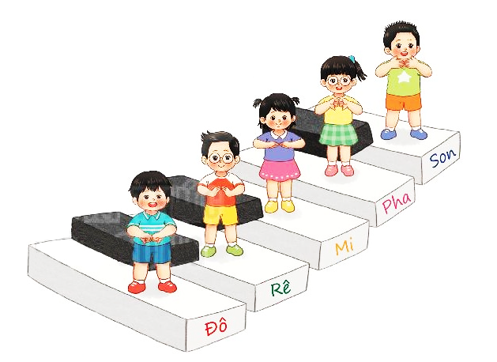


AI NHỚ TÀI HƠN

Slide 4

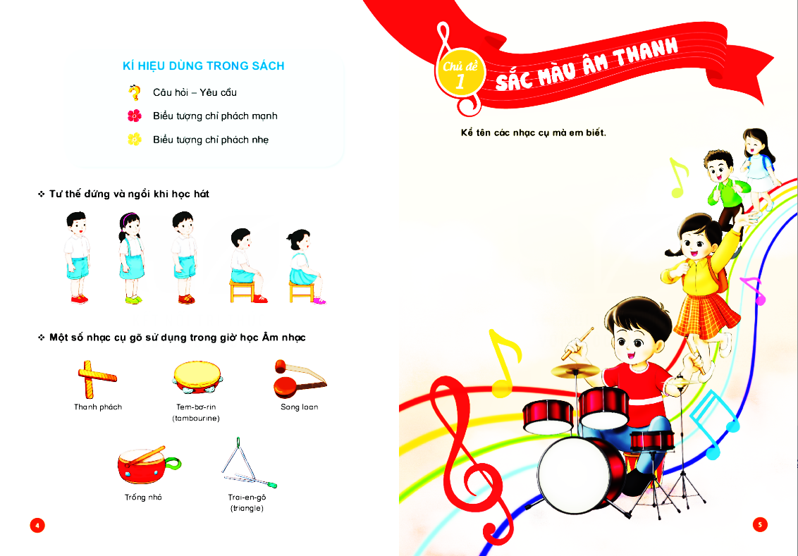

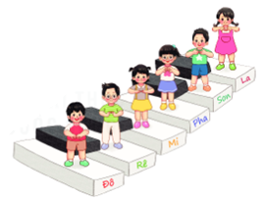
BÀI SỐ 1

Slide 5
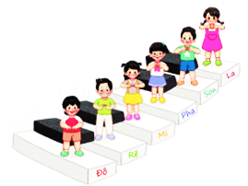


Kí hiệu bàn tay

Slide 6

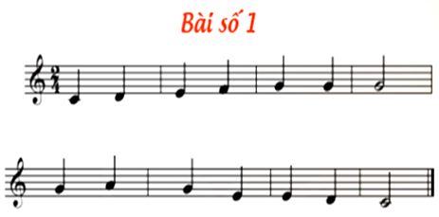
Nghe giai điệu
Nghe đọc mẫu

Slide 7


TẬP ĐỌC TỪNG CÂU
Câu 1

Slide 8
TẬP HÁT TỪNG CÂU
Câu 2

Slide 9
ĐỌC CẢ BÀI

Slide 10
BÀI SỐ 1
ĐỌC NHẠC
THEO KÍ HIỆU BÀN TAY

Slide 11
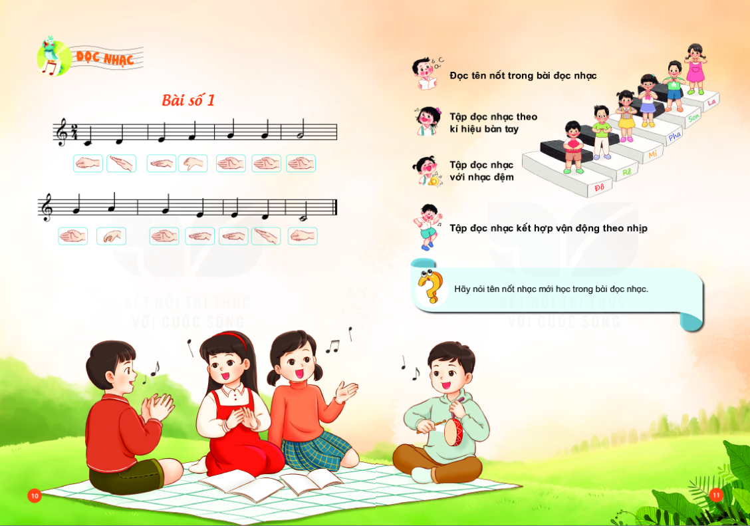

Slide 12
BÀI SỐ 1
ĐỌC VỚI NHẠC ĐỆM

Slide 14
BÀI SỐ 1
ĐỌC NHẠC KẾT HỢP
GÕ ĐỆM THEO PHÁCH

Slide 15
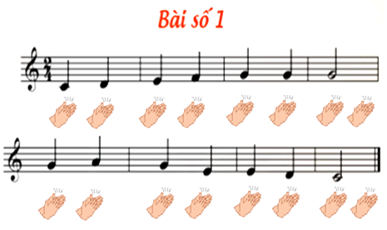

Slide 16
BÀI SỐ 1
ĐỌC NHẠC
THEO SẮC THÁI TO – NHỎ

Slide 17




Slide 18
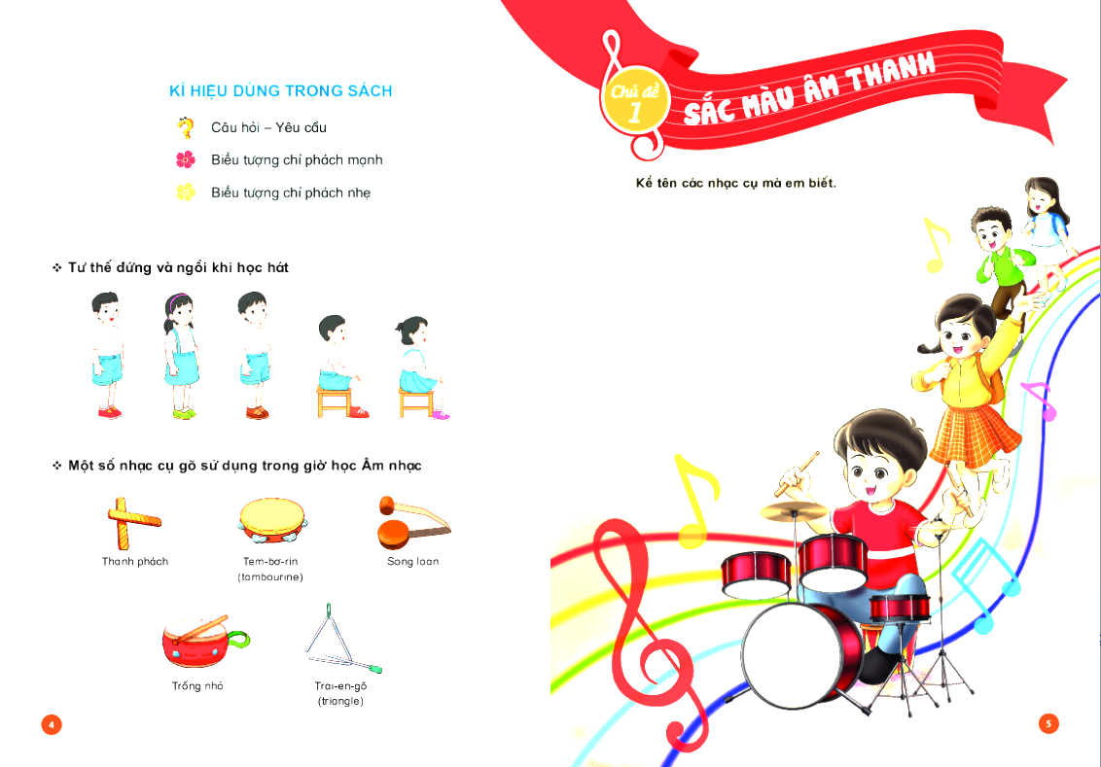
Tiết 3
BÀI SỐ 1

